Slide 1


講座No.22
第8章 仮定法
If ～、I wish ～

Slide 2
P.174 基本文法の整理
・仮定法は、現実にはありえないこと、または実現する可能性が低いことを表すときに使う。
・〈If＋ S＋動詞の過去形～, S＋would［could/might］＋動詞の原形～.〉は、「もし～なら、～だろうに［できるのに / かもしれない］」という意味になる。
・〈S ＋ wish ＋ S ＋動詞［助動詞］の過去形～.〉は、「 ～ならいいのに」という意味になる。・過去分詞は、受け身、現在完了のほか、名詞を説明する形容詞的用法で使う。
・形容詞のように名詞を説明し、「～された［される］…」という意味になる。

Slide 3
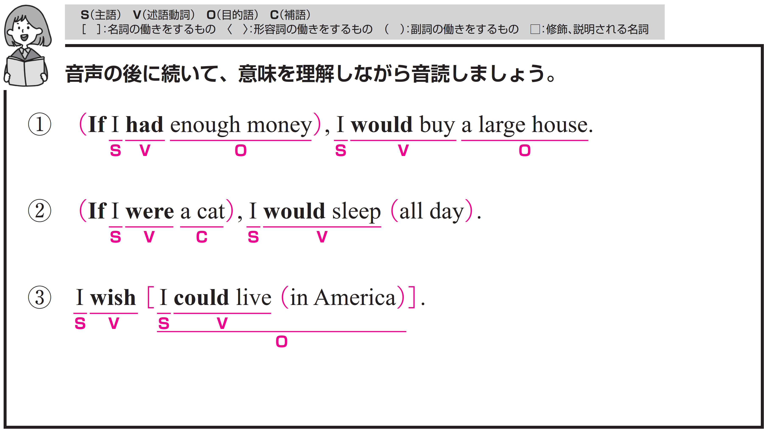
それぞれ、音声が４回ずつ流れます。音声のあとに、ポーズがありますので、すべて英語でリピートしてください。

Slide 4
構造を確認しましょう。

Slide 5
もし十分なお金があったら、私は大きな家を買うのに。
① If I had enough money,
〇 I がS（主語）、had がV（動詞）、
enough money がO（目的語）です。
② I would buy a large house.
〇 I がS（主語）、would buy がV（動詞）、
a large house がO（目的語）です。

Slide 6
Target Sentence
FLASH
CARD
PRACTICE！

Slide 7
もし 私に あったら 十分なお金が /
私は 買うだろう 大きな家を /
If I had enough money, /
I would buy a large house. /

Slide 8
[I-] I [h--] enough money, /
I [w----] [b--]
a large house. /

Slide 9
もし 私に あったら 十分なお金が /
私は 買うだろう 大きな家を /

Slide 10
もし 私に あったら 十分なお金が /
私は 買うことができるだろう
たくさんの本を /
If I had enough money, /
I could buy many books. /

Slide 11
[I-] I [h--] [e-----] money, /
I [c----] [b--] many books. /

Slide 12
もし 私に あったら 十分なお金が /
私は 買うことができるだろう
たくさんの本を /

Slide 13
もし 私が 住んでいたら 都会に /
私は 必要ないだろう 車が /
If I lived in the city, /
I would not need a car. /

Slide 14
[I-] I [l----] in the city, /
I [w----] [n--] [n---] a car. /

Slide 15
もし 私が 住んでいたら 都会に /
私は 必要ないだろう 車が /

Slide 16
もし私がネコなら、一日中眠るのに。
① If I were a cat,
〇 I がS（主語）、were がV（動詞）、
a cat がO（目的語）です。
② I would sleep all day.
〇 I がS（主語）、would sleep がV（動詞）です。
〇 all day は修飾語で副詞のはたらきです。
「一日中」という意味をもち、
動詞 sleep を修飾しています。

Slide 17
Target Sentence
FLASH
CARD
PRACTICE！

Slide 18
もし 私が ネコなら /
私は 眠るだろう / 一日中 /
If I were a cat, /
I would sleep / all day. /

Slide 19
[I-] I [w---] a cat, /
I [w----] [s----] / all day. /

Slide 20
もし 私が ネコなら /
私は 眠るだろう / 一日中 /

Slide 21
もし 私が 鳥なら /
私は 飛ぶことが
できるだろう / 空を /
If I were a bird, /
I could fly / in the sky. /

Slide 22
[I-] I [w---] a bird, /
I [c----] [f--] / in the sky. /

Slide 23
もし 私が 鳥なら /
私は 飛ぶことが
できるだろう / 空を /

Slide 24
もし 私が あなたなら /
私は 言わないだろう
そんなことを /
If I were you, /
I would not say that. /

Slide 25
[I-] I [w---] you, /
I [w----] [n--] [s--] that. /

Slide 26
もし 私が あなたなら /
私は 言わないだろう
そんなことを /

Slide 27
アメリカに住むことができたらいいのに。
〇 I がS（主語）、wish がV（動詞）、
I could live in America がO（目的語）です。
〇 I could live in America は、主語と動詞を
ふくむ節（名詞節）です。
〇 I がS（主語）、could live がV（動詞）です。
〇 in America は修飾語で副詞のはたらきです。
動詞 live を修飾しています。

Slide 28
Target Sentence
FLASH
CARD
PRACTICE！

Slide 29
私が ～ならいいのに /
私が 住むことができたら /
アメリカに /
I wish /
I could live / in America . /

Slide 30
I [w---] /
I [c----] [l---] / in America . /

Slide 31
私が ～ならいいのに /
私が 住むことができたら /
アメリカに /

Slide 32
私が ～ならいいのに /
私が 持っていれば
新しいかばんを /
I wish / I had a new bag . /

Slide 33
I [w---] / I [h--] a new bag . /

Slide 34
私が ～ならいいのに /
私が 持っていれば
新しいかばんを /

Slide 35
私が ～ならいいのに /
私が ２歳若ければ /
I wish /
I were two years younger . /

Slide 36
I [w---] /
I [w---] two years younger . /

Slide 37
私が ～ならいいのに /
私が ２歳若ければ /

Slide 38
Vocabulary
FLASH
CARD
PRACTICE！

Slide 39
Ready？
スライドを見ながらリピートしましょう

Slide 40
もし…ならば
［i-］

Slide 41
if

Slide 42
もし…ならば

Slide 43
十分な
［e-----］

Slide 44
enough

Slide 45
十分な

Slide 46
お金
［m----］

Slide 47
money

Slide 48
お金

Slide 49
(大きさ・規模が)
大きい
［l----］

Slide 50
large

Slide 51
(大きさ・規模が)
大きい

Slide 52
家
［h----］

Slide 53
house

Slide 54
家

Slide 55
眠る
［s----］

Slide 56
sleep

Slide 57
眠る

Slide 58
一日中
[a--] [d--]

Slide 59
all day

Slide 60
一日中

Slide 61
…であれば
よいのだが
［w---］

Slide 62
wish

Slide 63
…であれば
よいのだが

Slide 64
確認テスト
英語にしなさい

Slide 65
確認テスト①
もし…ならば
［if］

Slide 66
確認テスト②
十分な
［enough］

Slide 67
確認テスト③
お金
［money］

Slide 68
確認テスト④
(大きさ・規模が)
大きい
［large］

Slide 69
確認テスト⑤
家
［house］

Slide 70
確認テスト⑥
眠る
［sleep］

Slide 71
確認テスト⑦
一日中
[all] [day]

Slide 72
確認テスト⑧
…であれば
よいのだが
［wish］

Slide 73
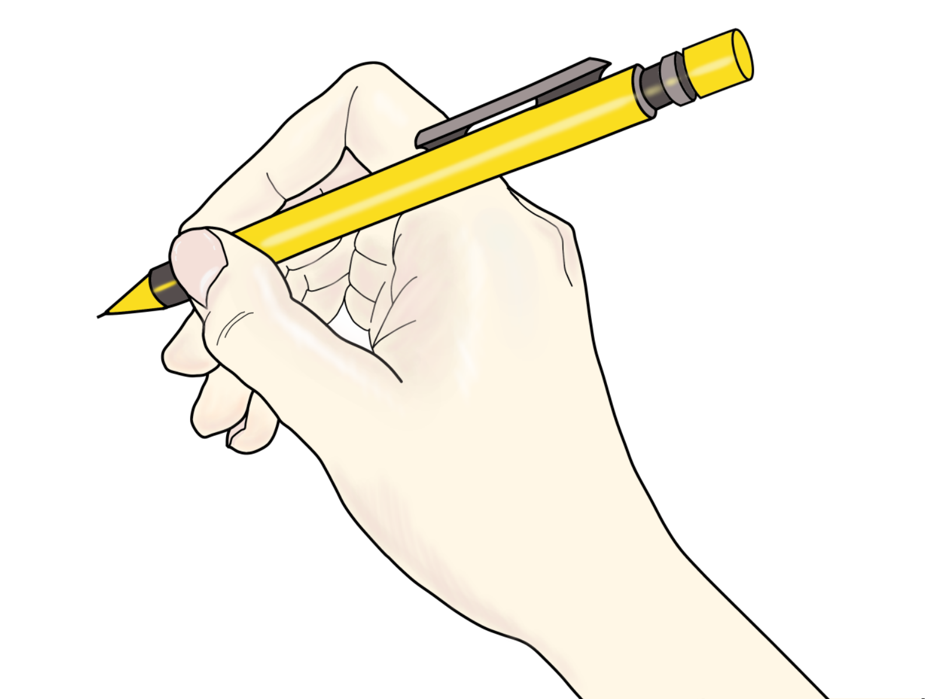
P.175 トレーニング
～ならいいのに

Slide 74
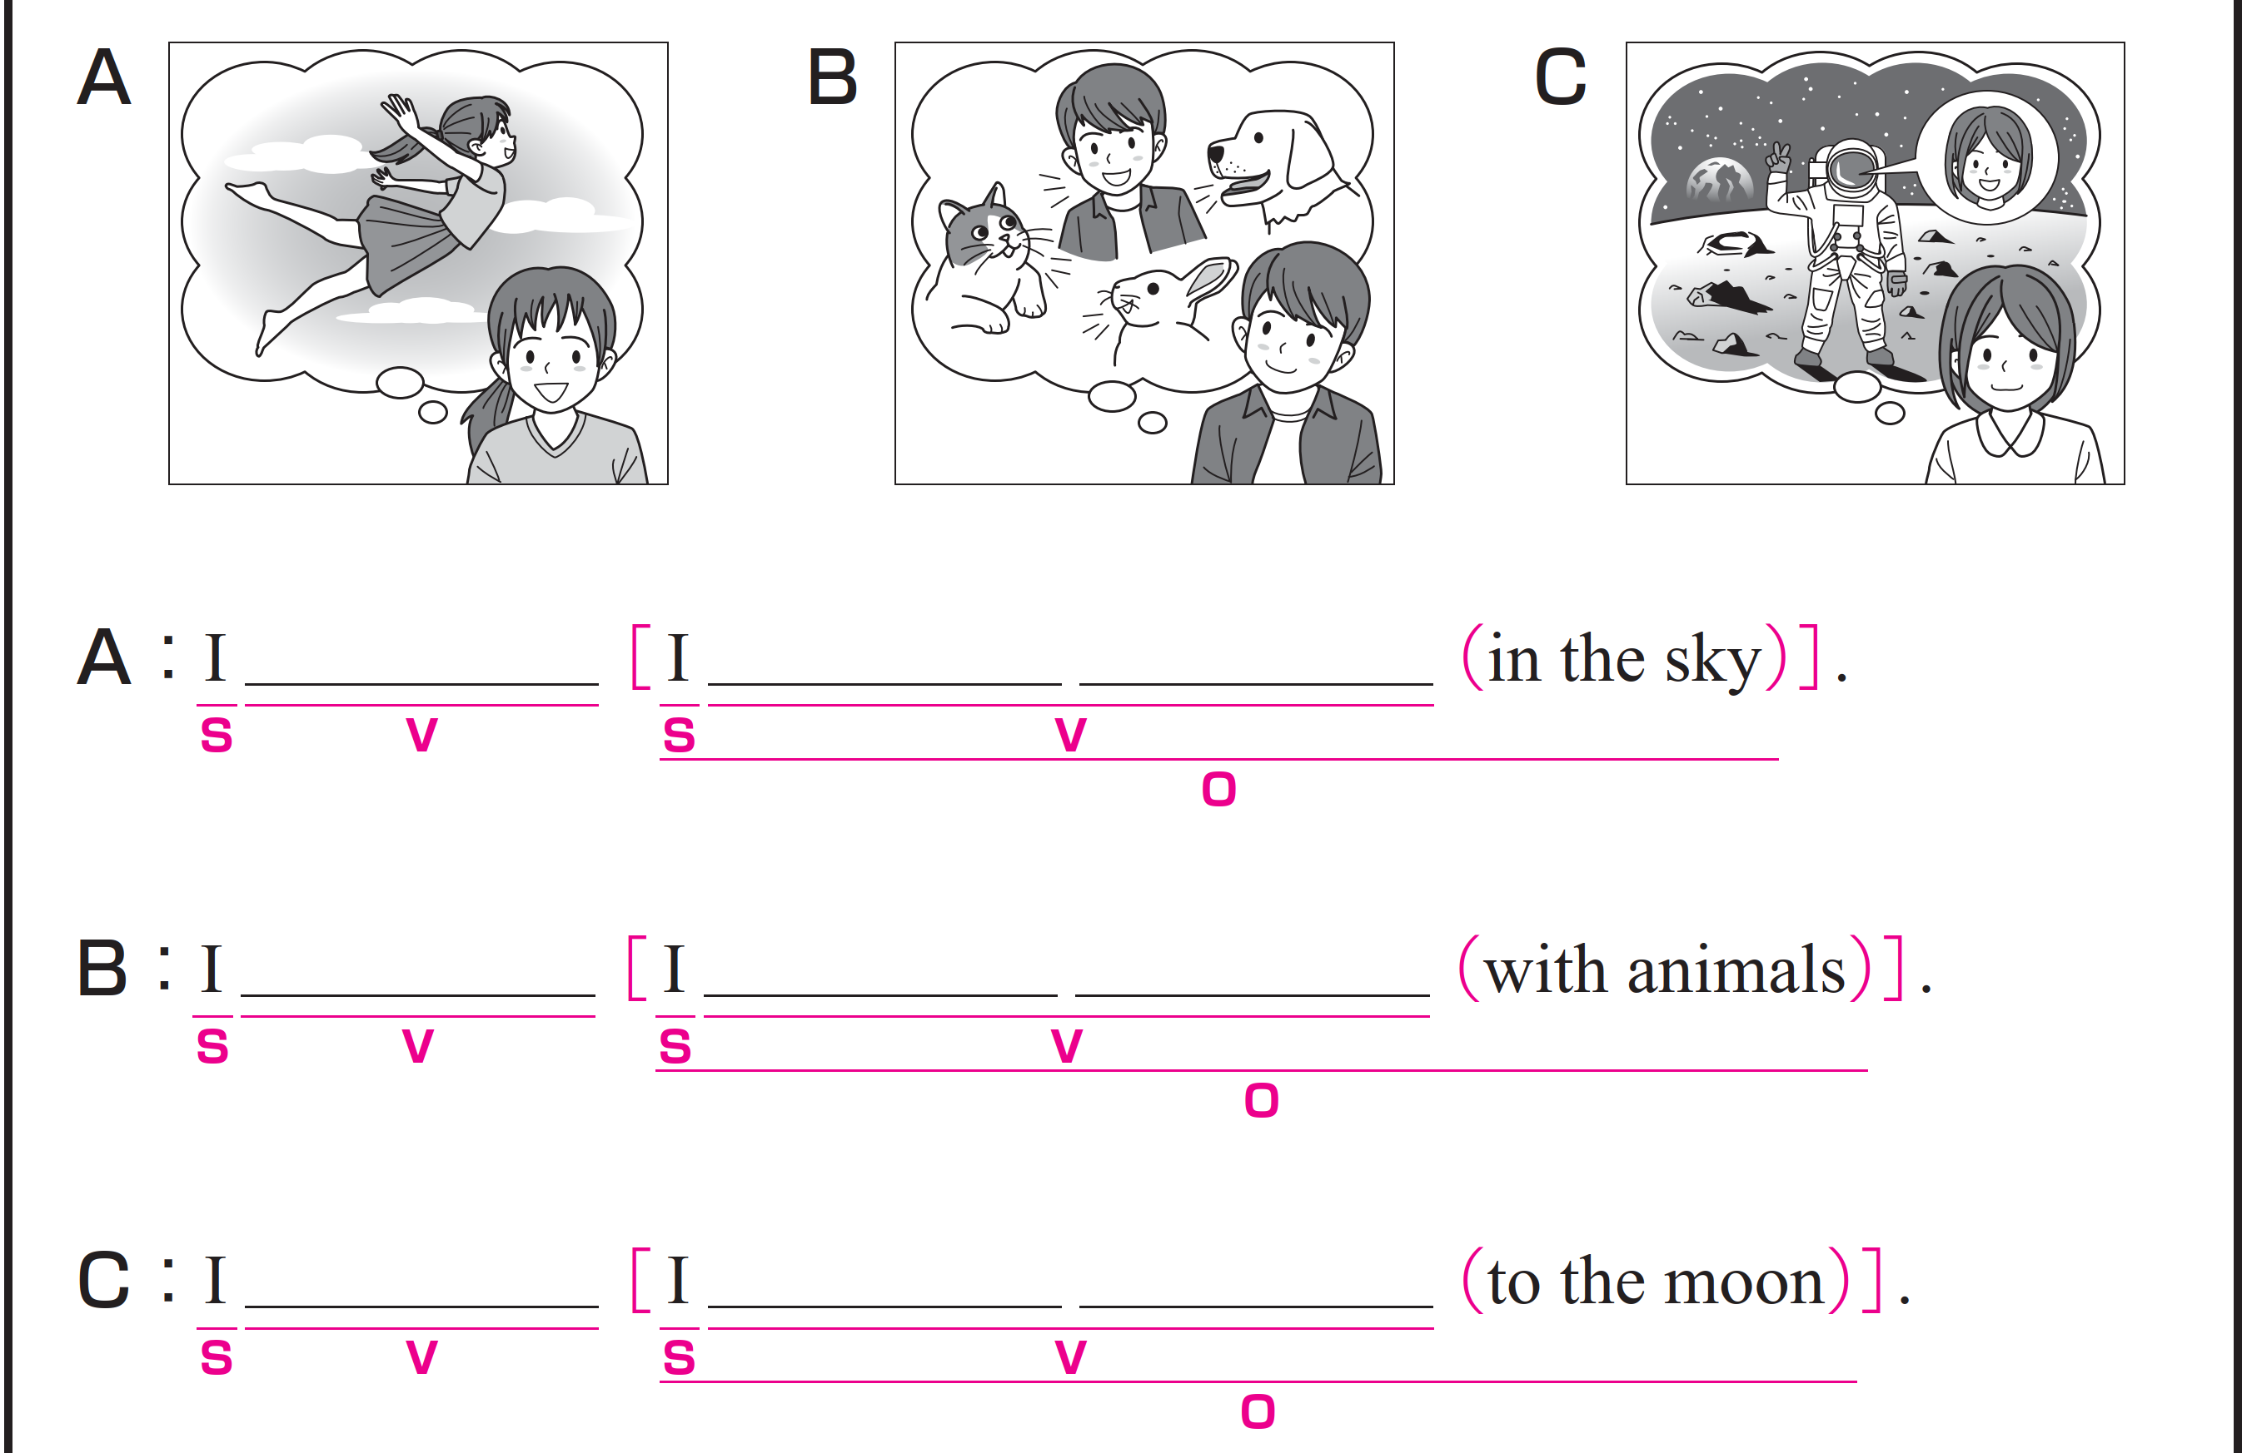
A から C のイラストに合う英文になるように、空欄にあてはまる
英語を書いてください。

Slide 75
次は、音声を聞いて、確認してください。
wish could fly
wish could talk
wish could go

Slide 76
完成した英文を、声に出して音読しておきましょう。
wish could fly
wish could talk
wish could go

Slide 77
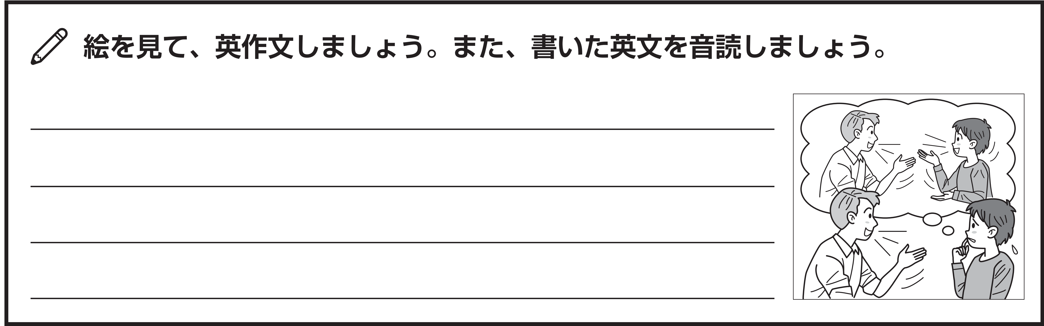
練習したターゲットセンテンスを使って、英作文しましょう。
I wish I could speak English.

Slide 78
P.176～180 英語の文章を読もう
学習した文法をふくむ英語の文章を読みましょう。

Slide 79
STEP １ Scanning
情報を検索しながら聞く！

Slide 80



STEP１の日本語と、放送される英文の
内容が合っているか聞き取りましょう。
標準
倍速
「カカオの花はとても大きいです」

Slide 81
英文がどれくらい理解できたかチェックしましょう。

Slide 82
Vocabulary
FLASH
CARD
PRACTICE！

Slide 83
Ready？
スライドを見ながらリピートしましょう

Slide 84
bite(刺す)の
過去分詞
［b-----］

Slide 85
bitten

Slide 86
bite(刺す)の
過去分詞

Slide 87
蚊
［m-------］

Slide 88
mosquito

Slide 89
蚊

Slide 90
役割を担う
[p---] a [r---]

Slide 91
play a role

Slide 92
役割を担う

Slide 93
重要な
［i--------］

Slide 94
important

Slide 95
重要な

Slide 96
チョコレート
［c--------］

Slide 97
chocolate

Slide 98
チョコレート

Slide 99
…(原料)から
できている
[b-] [m---] [f---]

Slide 100
be made from ...

Slide 101
…(原料)から
できている

Slide 102
カカオ
［c----］

Slide 103
cacao

Slide 104
カカオ

Slide 105
不可欠な
［e--------］

Slide 106
essential

Slide 107
不可欠な

Slide 108
…に授粉する
［p--------］

Slide 109
pollinate

Slide 110
…に授粉する

Slide 111
植物
［p----］

Slide 112
plant

Slide 113
植物

Slide 114
確認テスト
英語にしなさい

Slide 115
確認テスト①
bite(刺す)の
過去分詞
［bitten］

Slide 116
確認テスト②
蚊
［mosquito］

Slide 117
確認テスト③
役割を担う
[play] a [role]

Slide 118
確認テスト④
重要な
［important］

Slide 119
確認テスト⑤
チョコレート
［chocolate］

Slide 120
確認テスト⑥
…(原料)から
できている
[be] [made] [from]

Slide 121
確認テスト⑦
カカオ
［cacao］

Slide 122
確認テスト⑧
不可欠な
［essential］

Slide 123
確認テスト⑨
…に授粉する
［pollinate］

Slide 124
確認テスト⑩
植物
［plant］

Slide 125
STEP ２ Slash Reading
意味のまとまりに分ける！

Slide 126
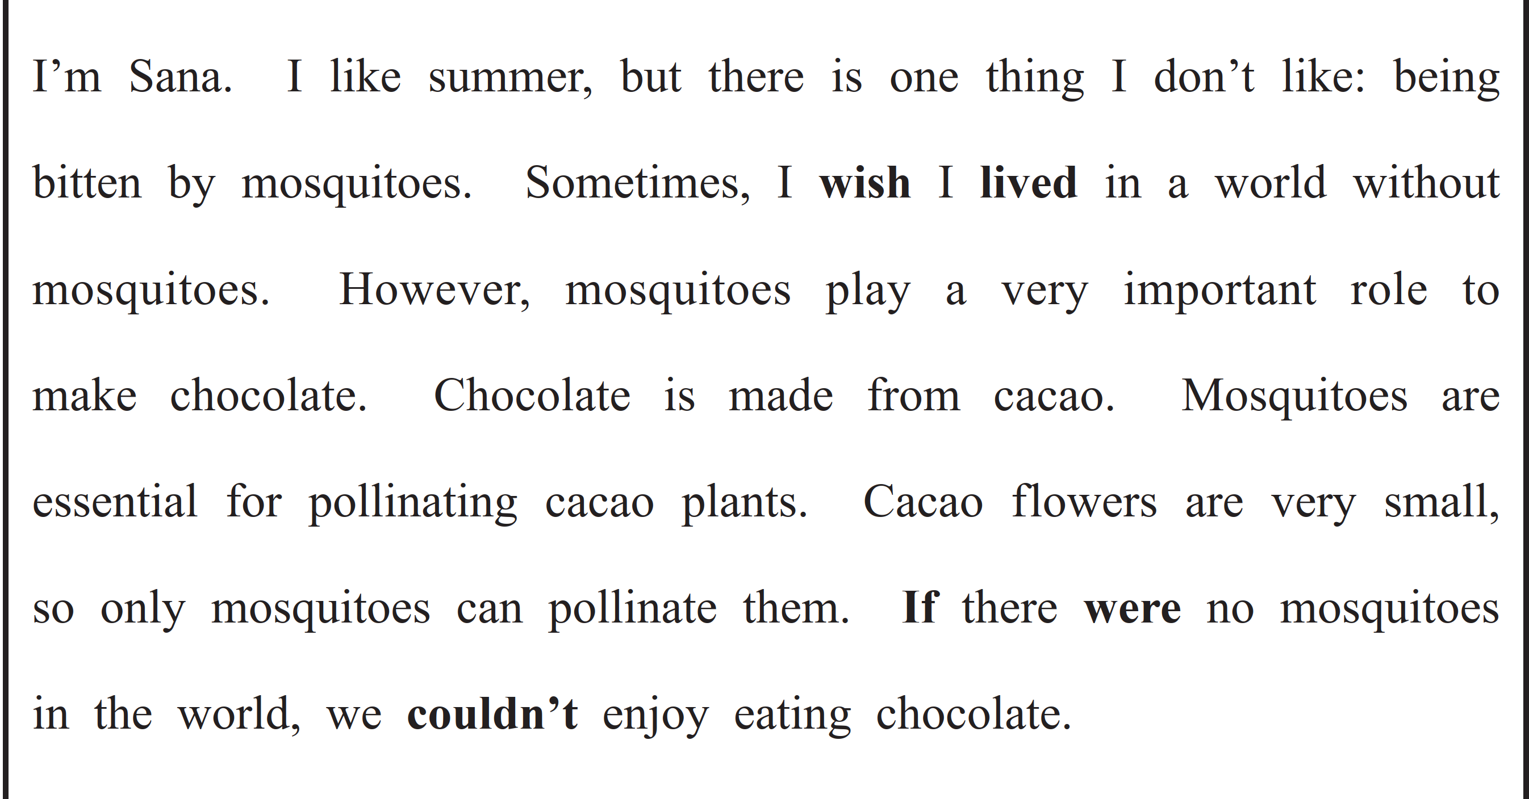
意味のまとまりごとに、短いポーズが入りますので、
スラッシュで区切って意味を考えながら音声を聞いてみましょう。

Slide 127
構造を確認しましょう。

Slide 128
私はサナです。
〇 I がS（主語）、am がV（動詞）、Sana がC（補語）です。
〇 I = Sana の関係です。

Slide 129
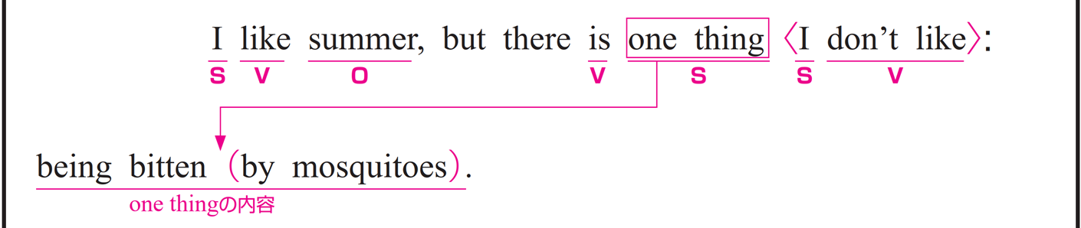
私は夏が好きですが、好きではないことが一つあります。それは、蚊に刺されることです。
① I like summer,
〇 I がS（主語）、like がV（動詞）、summer がO（目的語）です。
② but there is one thing I don’t like
〇 one thing がS（主語）、is がV（動詞）です。
〇 I don’t like は主語と動詞をふくむ節です。
「好きではない」という意味をもち、one thing を修飾しています。
〇 I がS（主語）、don’t like がV（動詞）です。
〇 but は、前の文（I like summer）と反対の内容を導いています。

Slide 130
私は夏が好きですが、好きではないことが一つあります。それは、蚊に刺されることです。
③ ：being bitten by mosquitoes.
〇 being bitten by mosquitoes は「蚊に刺されること」という意味で、
動作を名詞として扱っています。
〇 by mosquitoes は修飾語で副詞のはたらきです。
「蚊によって」という意味をもち、being bitten を修飾しています。
〇 コロン（:）は「具体的な説明・言い換え」を導きます。

Slide 131
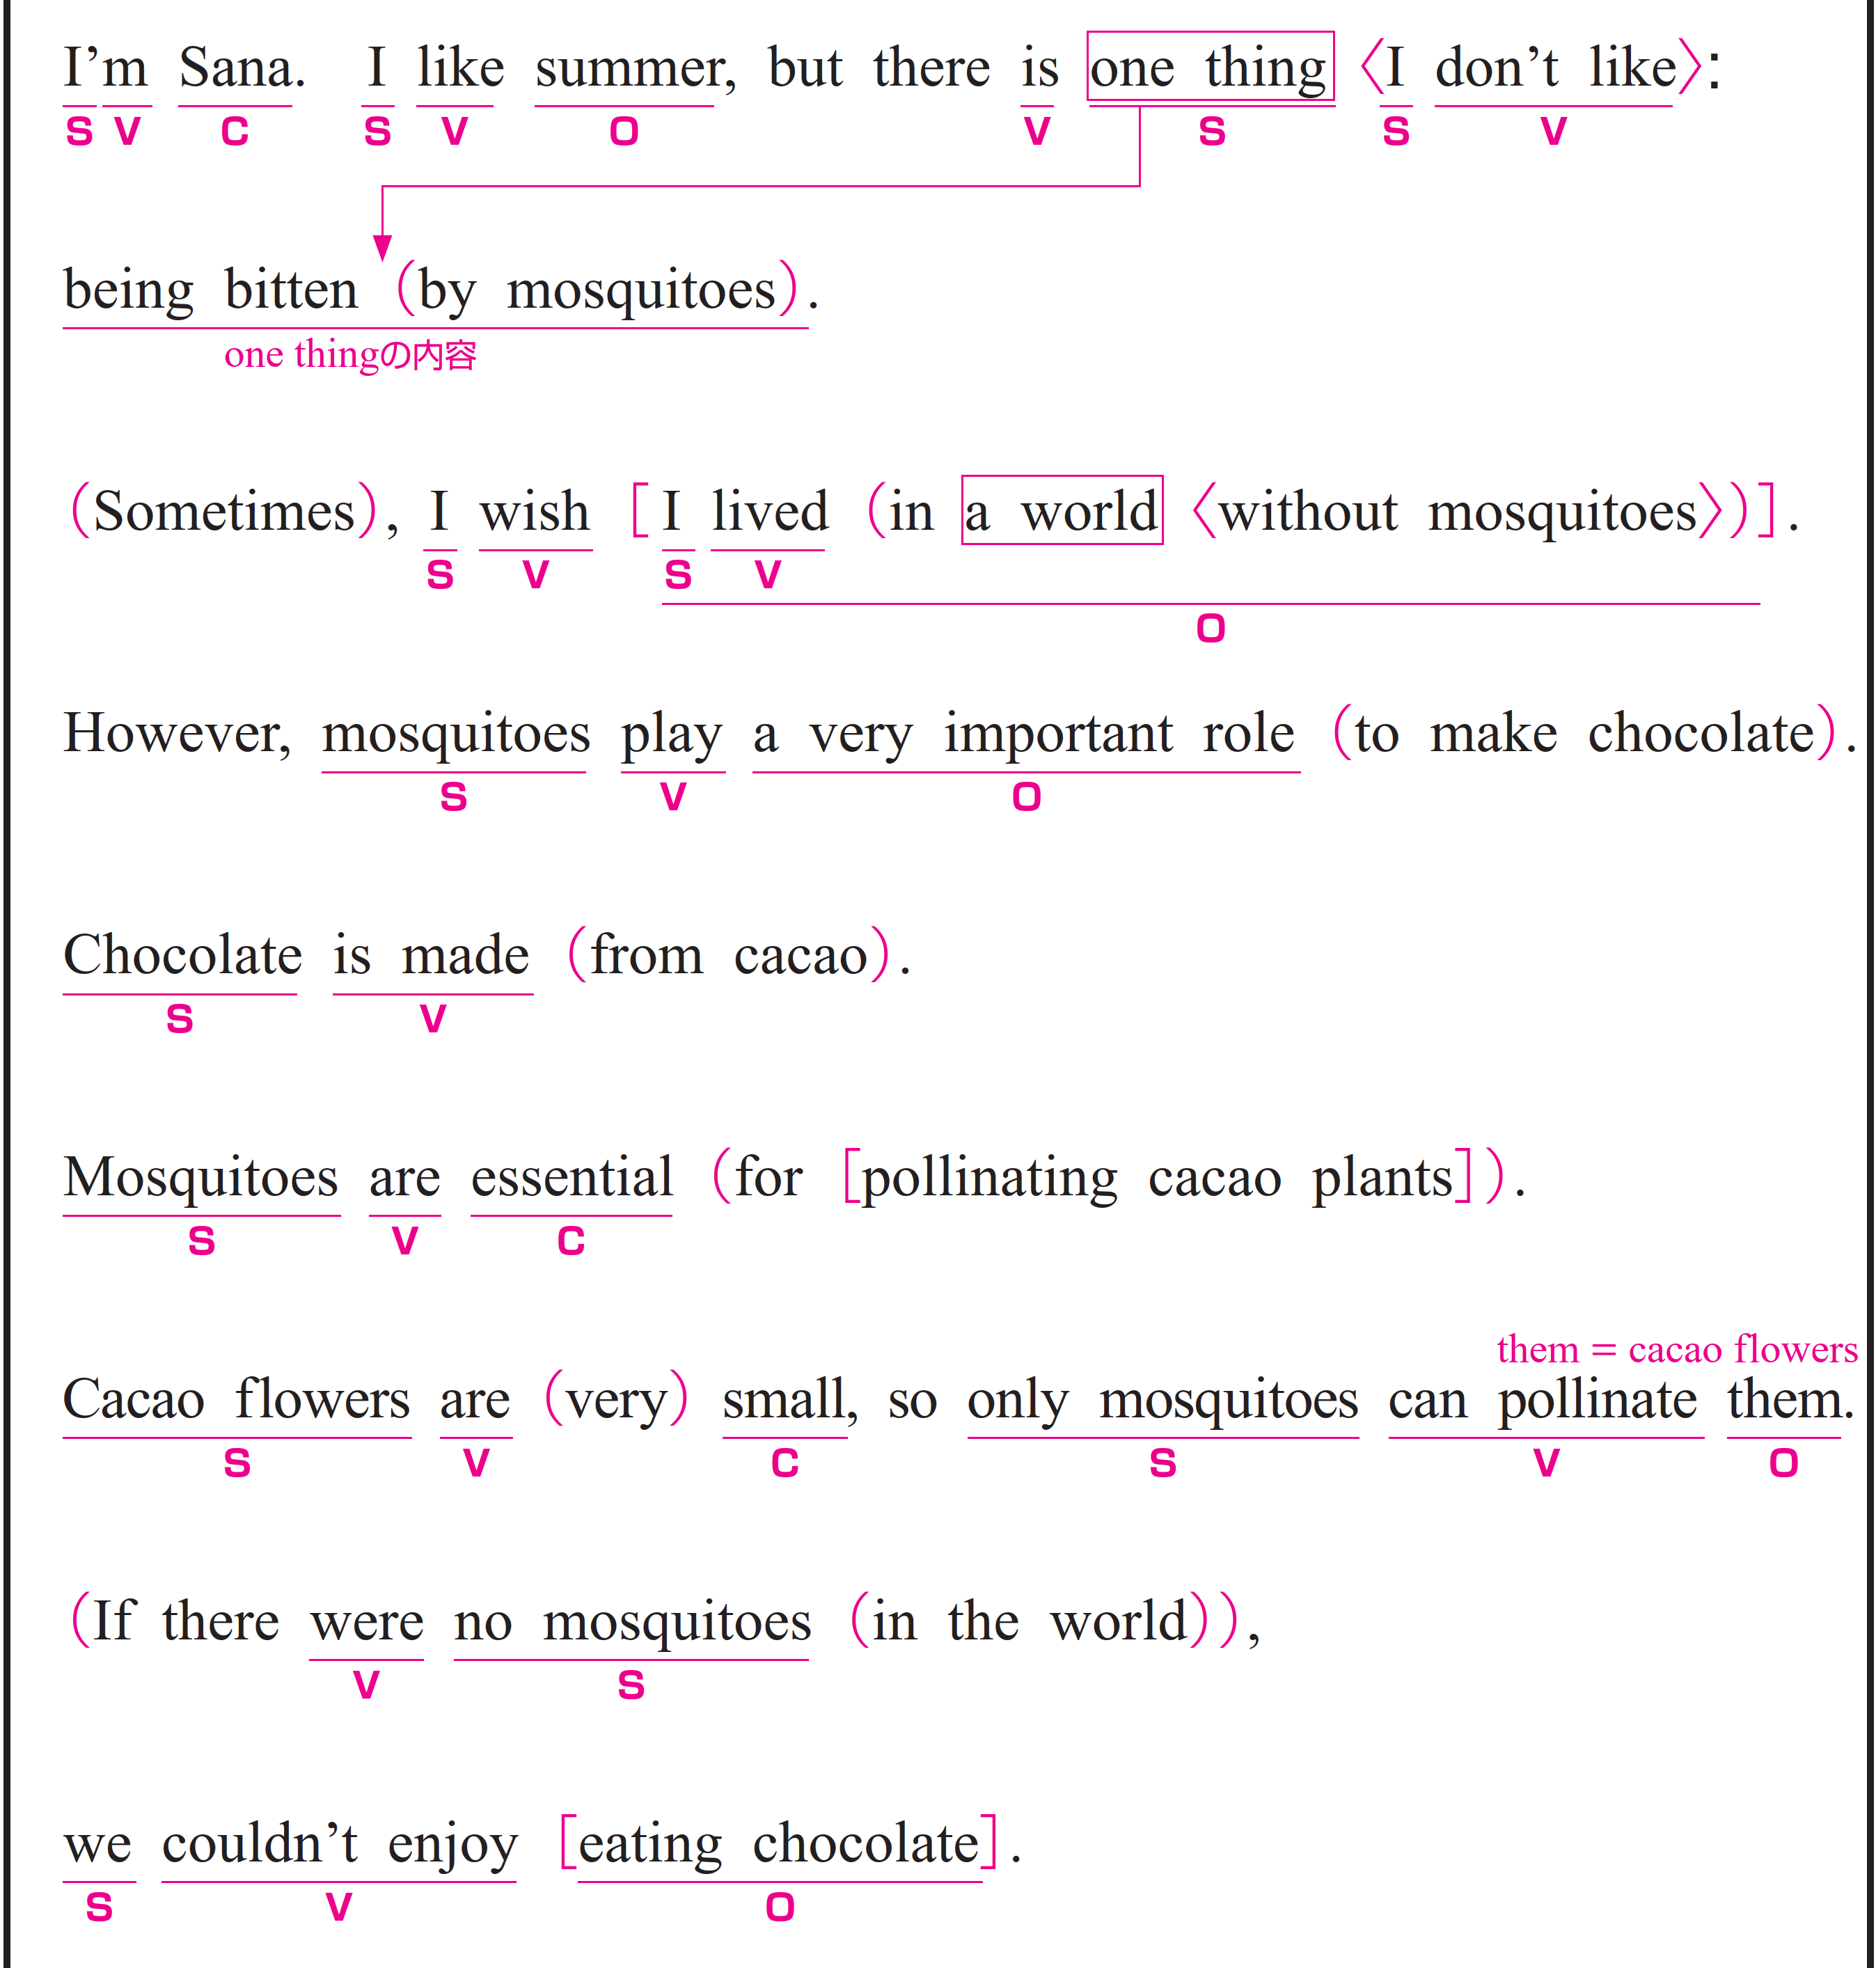
ときどき、蚊のいない世界に住んでいたらいいなと思います。
① Sometimes,
〇 修飾語で副詞のはたらきです。
「ときどき」という意味をもち、文全体を修飾しています。
② I wish I lived in a world without mosquitoes.
〇 I がS（主語）、wish がV（動詞）、
I lived in a world without mosquitoes がO（目的語）です。
〇 I lived in a world without mosquitoes は、主語と動詞を
ふくむ節（名詞節）です。
〇 I がS（主語）、live がV（動詞）です。
〇 in a world without mosquitoes は修飾語で副詞のはたらきです。
「蚊のいない世界に」という意味をもち、
動詞 lived の場所を説明しています。
〇 without mosquitoes は修飾語で形容詞のはたらきです。
a world を説明しています。

Slide 132
しかし、蚊はチョコレートを作るために、とても重要な役割を果たしています。
① However,
〇 副詞です。
「しかし」という意味をもち、文全体を修飾しています。
② mosquitoes play a very important role to make chocolate.
〇 mosquitoes がS（主語）、play がV（動詞）、
a very important role がO（目的語）です。
〇 to make chocolate は「チョコレートを作るために」という意味で、
副詞のはたらきです。
動詞 play の目的を説明しています。

Slide 133
チョコレートはカカオからできています。
〇 Chocolate がS（主語）、is made がV（動詞）です。
〇 from cacao は修飾語で副詞のはたらきです。
「カカオから」という意味をもち、is made を修飾、
何から作られているか（原材料）を説明しています。

Slide 134
蚊はカカオ植物の授粉に不可欠です。
〇 Mosquitoes が S（主語）、 are が V（動詞）、
essential が C（補語）です。
〇 Mosquitoes = essential の関係です。
〇 for pollinating cacao plants は修飾語で副詞のはたらきです。
「カカオの受粉にとって」という意味をもち、essential を修飾しています。
〇 pollinating cacao plants は「カカオ植物に受粉すること」という意味で、
動作を名詞として扱っています。

Slide 135
カカオの花はとても小さいため、蚊だけがそれらに授粉できます。
① Cacao flowers are very small,
〇 Cacao flowers がS（主語）、 are がV（動詞）、small がC（補語）です。
〇 very は副詞です。 small を修飾しています。
② so only mosquitoes can pollinate them.
〇 only mosquitoes がS（主語）、can pollinate がV（動詞）、
them がO（目的語）です。
〇 so は、2つの文をつなぎ、前の内容を受けて、その結果こうなるという
意味を表しています。
：「花が小さい」→「蚊だけが受粉できる」

Slide 136
もし世界に蚊がいなかったら、私たちはチョコレートを食べて楽しむことができないでしょう。
① If there were no mosquitoes in the world,
〇 no mosquitoes がS（主語）、were がV（動詞）です。
〇 in the world は修飾語で副詞のはたらきです。
「世界に」という意味をもち、動詞 were の場所を説明しています。
② we couldn’t enjoy eating chocolate.
〇 we がS（主語）、couldn’t enjoy がV（動詞）、
eating chocolate がO（目的語）です。
〇 eating chocolate は「チョコレートを食べること」という意味で、
動作を名詞として扱っています。

Slide 137
語順を意識しながら
音声を聞いてみましょう。

Slide 139
STEP ３ Repeating
ネイティブスピーカーに続いて音読する！

Slide 140
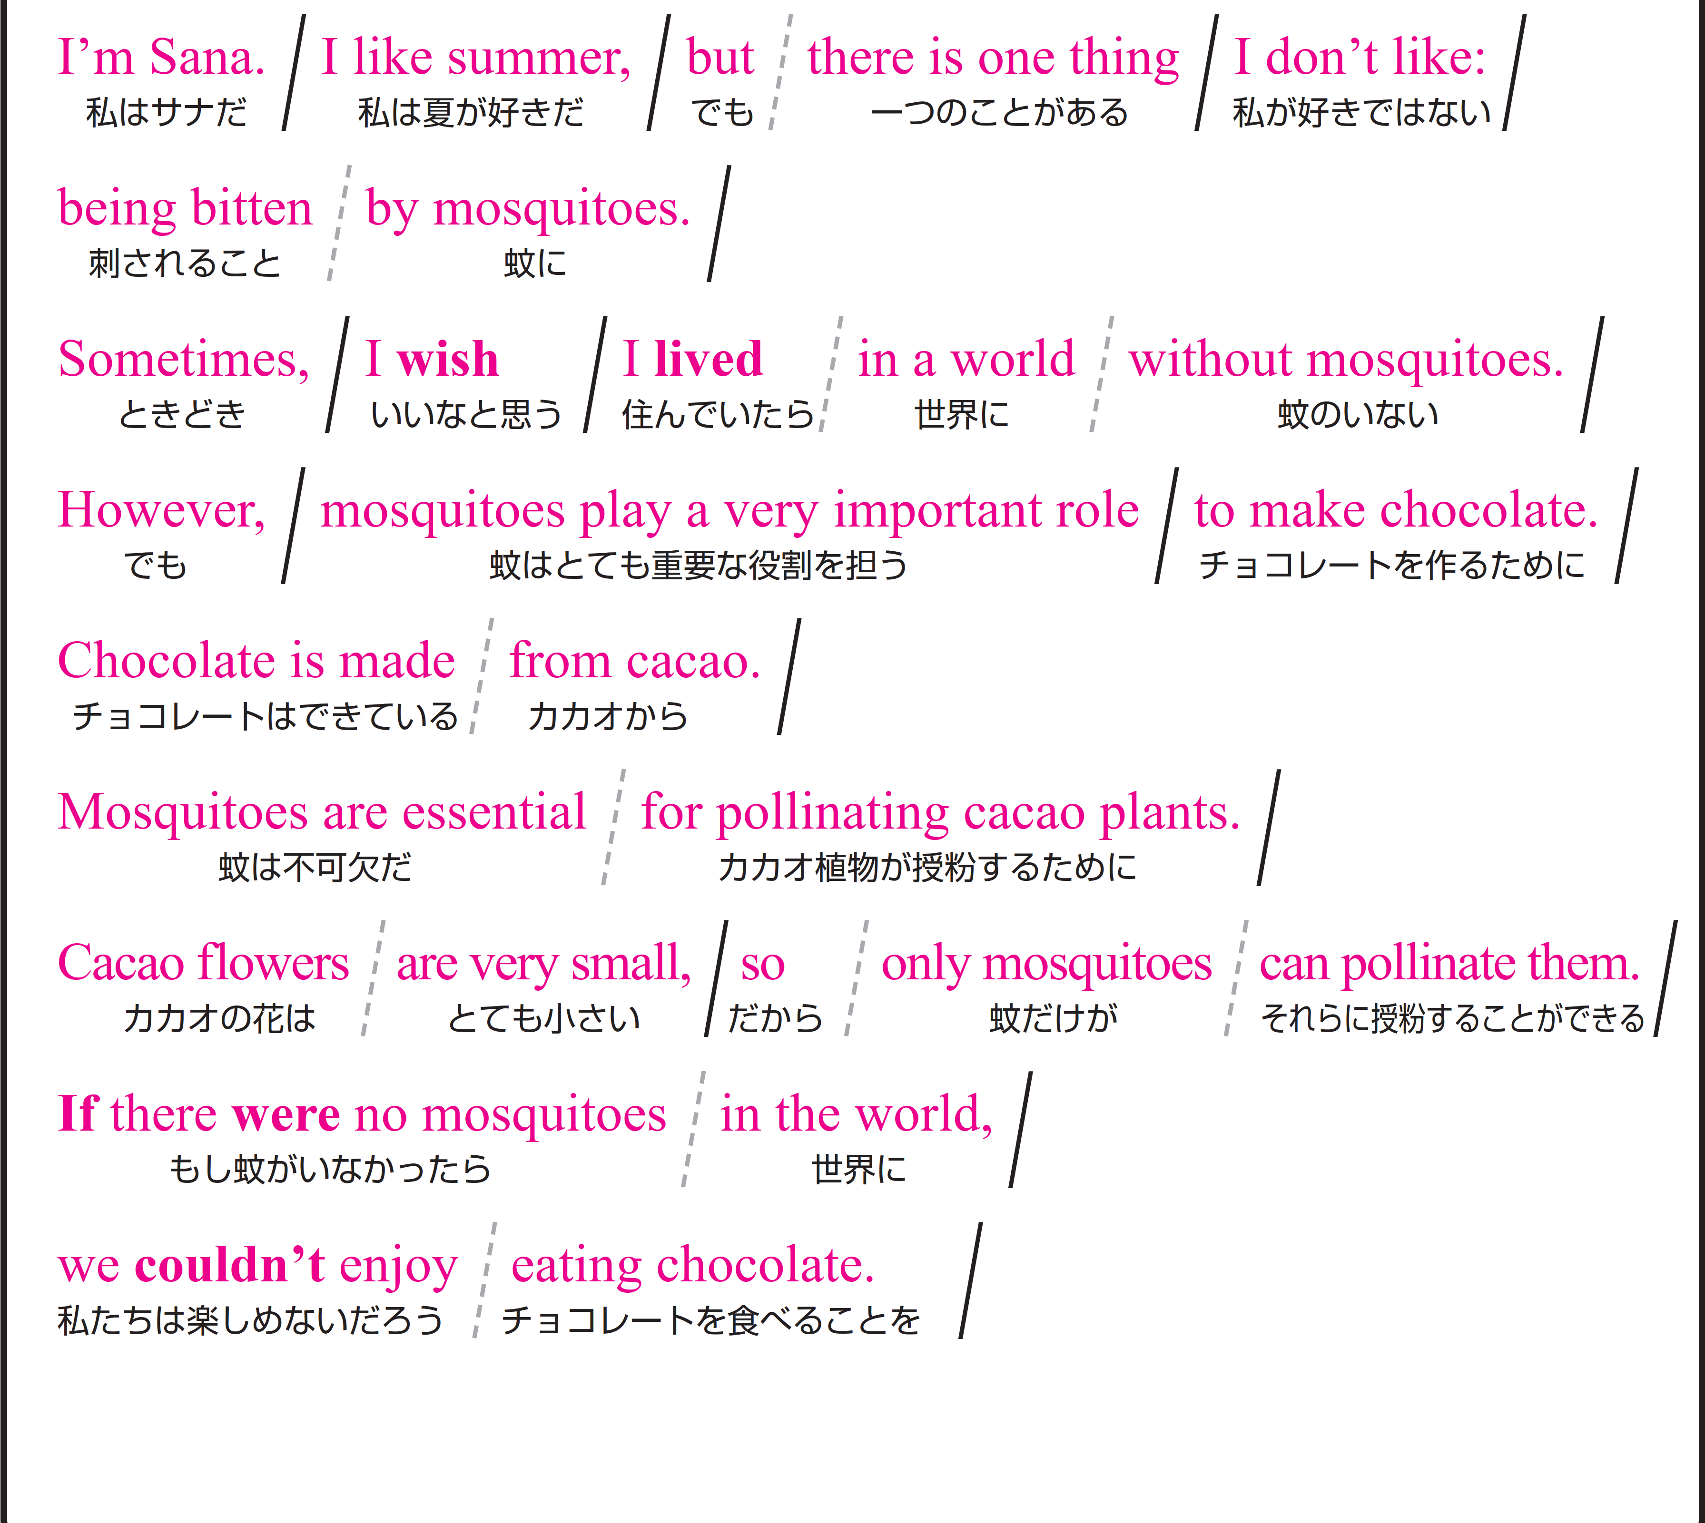
STEP４の本文を見ながら、音声の後に続いて、リピートしてみましょう。

Slide 141
STEP ４ Sight Translation①
英語の語順通りに音読する！

Slide 142

自主練
１分間
スラッシュごとに、英語→日本語
声に出して覚えましょう

Slide 143
Don’t be quiet !

Slide 144
Ready？

Slide 145

Work in Pairs！
Work in Pairs！

Slide 146
Stand up!

Slide 147
スラッシュごとに英語と日本語を交互に音読してください。
終わったら役割を交代してください。
Aさん：英語
テキストを見てOK。ただし、パートナーへのアイコンタクト＆スマイルを忘れずにすること。
Bさん：日本語
テキストを見てOK。ただし、パートナーへのアイコンタクト＆スマイルを忘れずにすること。

Slide 148
Ready？
4分間

Slide 149
STEP ５ Sight Translation②
英語の語順通りに音読する

Slide 150
Stand up!

Slide 151
スラッシュごとに英語を音読し、日本語に訳してください。
終わったら役割を交代してください。
Aさん：英語
テキストを見てOK。
パートナーに伝わるように一生懸命音読する。
Bさんは、あなたの声だけが頼りです！
Bさん：日本語
テキストは見ない！
不自然な日本語でいいのでクイックレスポンス。
反射神経＆集中力を高めろ！

Slide 152
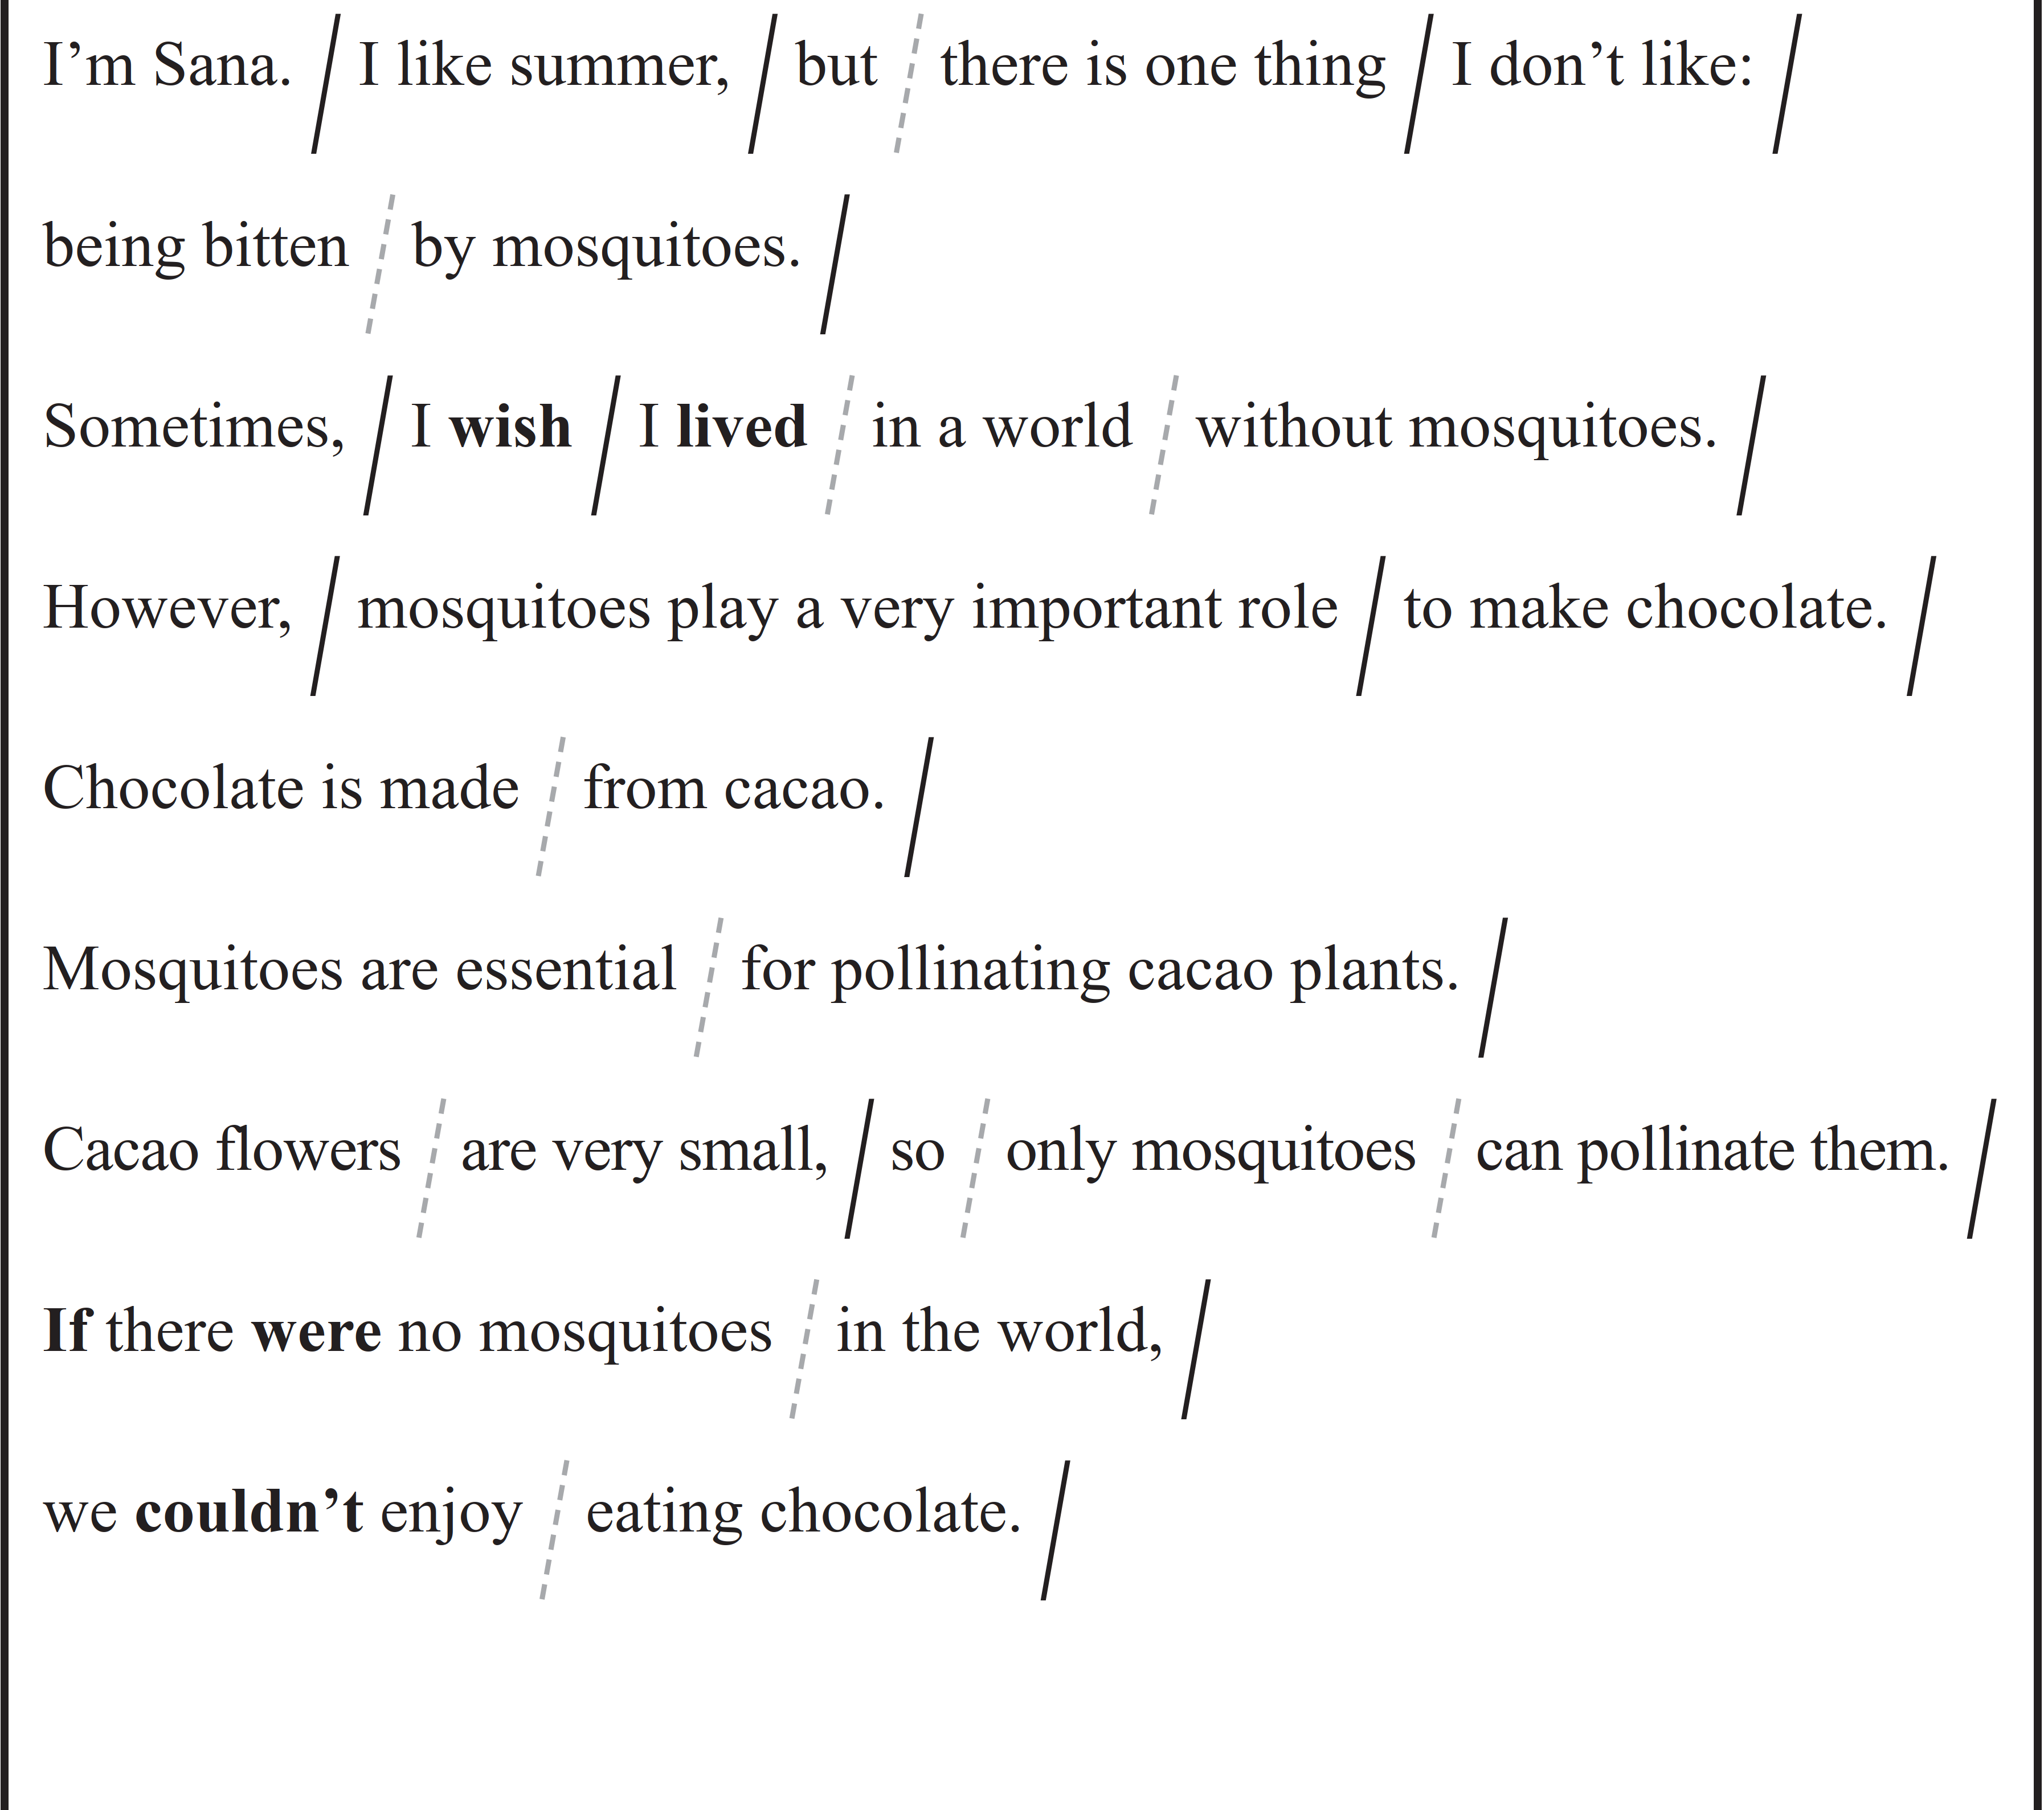
Ready？
4分間

Slide 153
STEP ６ Dictation
英語の音声を書き取る！

Slide 154
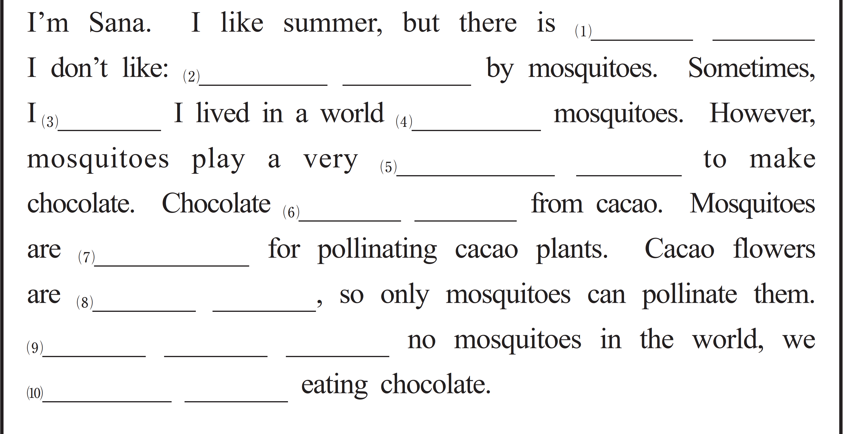
音声を聞いて、単語を書き取りましょう。
1回目 ： 書き取るためのポーズが入った音声
2回目 ： ナチュラルスピードの音声
ポーズあり
ポーズなし
one thing
being bitten
wish
without
important role
is made
essential
very small
If there were
couldn’t enjoy

Slide 155
STEP ７ Shadowing
ネイティブスピーカーのすぐ後に音読する！

Slide 156
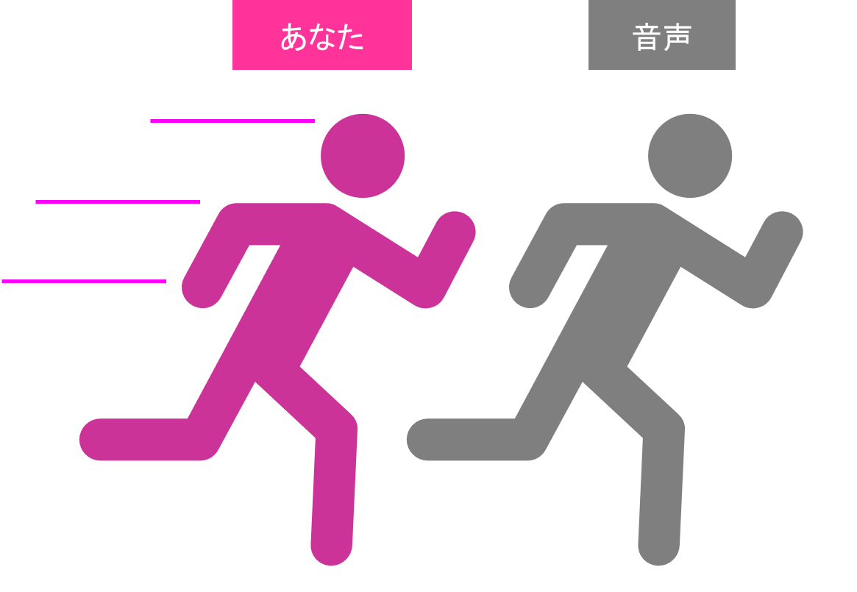


本文を見ないで、音声のすぐあとを追いかけるように、音読してください。
ポーズあり
ポーズなし
あなた
音声

Slide 157
STEP ８ Listening Check
学習の成果を確かめよう！

Slide 158
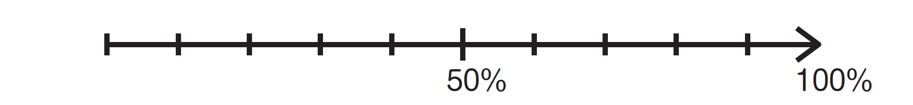
最初に聞いた音声が、どれくらい聞ける
ようになったか確認しておきましょう。
標準
倍速
STEP1
STEP8

Slide 159
That’s all
for today.

